Slide 1
ỦY BAN NHÂN DÂN QUẬN LONG BIÊN
TRƯỜNG TIỂU HỌC ÁI MỘ A
MÔN: TOÁN
LỚP 3
Bài: Luyện tập chung( tiết 1)

Slide 2


1. ĐẶT TÍNH RỒI TÍNH
213 X 3
217 X 4
161 X 5

Slide 3
213 X 3
217 X 4
161 X 5
213
X
3
639
217
X
4
868
161
X
5
805

Slide 4

2. TÍNH
69
3
68
4
80
5

Slide 5
2. TÍNH
69
3
68
4
80
5
6
23
4
17
5
16
09
28
30
9
28
30
0
0
0

Slide 6
2. TÍNH
69
3
68
4
80
5
09
23
28
17
30
16
0
0
0

Slide 7

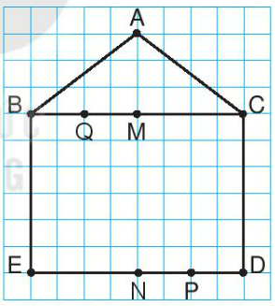
3. Trong hình bên:
a) Nêu tên trung điểm của các đoạn thẳng BC, ED, BM, ND
b) Có mấy góc vuông? Nêu tên đỉnh và cạnh của mỗi góc vuông đó

Slide 8

3. Trong hình bên:
a) Nêu tên trung điểm của các đoạn thẳng BC, ED, BM, ND
- Trung điểm của đoạn thẳng BC là điểm M
- Trung điểm của đoạn thẳng ED là điểm N
- Trung điểm của đoạn thẳng BM là điểm Q
- Trung điểm của đoạn thẳng ND là điểm P

Slide 9
3. Trong hình bên:
b) Có mấy góc vuông? Nêu tên đỉnh và cạnh của mỗi góc vuông đó
Có 4 góc vuông:
Góc vuông đỉnh B; cạnh BC, BE
Góc vuông đỉnh C; cạnh CB, CD
Góc vuông đỉnh E; cạnh EB, ED
Góc vuông đỉnh D; cạnh DC, DE

Slide 10

4. Tính giá trị của biểu thức.
a) 175 + 42 - 75
b) 12 x ( 12 – 9)

Slide 11
4. Tính giá trị của biểu thức.
a) 175 + 42 - 75
= 217 – 75
= 142
b) 12 x ( 12 – 9)
= 12 x 3
= 36

Slide 12

5. Cửa hàng nhà bà Năm có 1 thùng đựng 100 l nước mắm và 5 can, mỗi can đựng 10 l nước mắm. Hỏi cửa hàng nhà bà Năm có tất cả bao nhiêu lít nước mắm?
Bài giải
5 can đựng số lít nước mắm là:
10 x 5 = 50 ( l )
Cửa hàng nhà bà Năm có tất cả số lít nước mắm là:
100 + 50 = 150 ( l )
Đáp số: 150 l nước mắm

Slide 13

CHÀO TẠM BIỆT VÀ HẸN GẶP LẠI CÁC EM

